Slide 1
E-Zigaretten erhöhen den Schaden für Raucher
Sie sind keine effektive Strategie zur Schadensminimierung
Stanton Glantz, PhD
Professor für Medizin (im Ruhestand)
UC San Francisco
stanton.glantz@sonic.net
https://ProfGlantz.com
Notes:
Die Tabakindustrie verwendet seit den 1950er Jahren Behauptungen über reduzierten Schaden, um ihre Produkte zu verkaufen, mit ihren Bemühungen, "sichere Zigaretten" zu fördern. "Schadensminderung"-Behauptungen sind seit ihrer Kommerzialisierung im Jahr 2003 zentral für die Vermarktung von E-Zigaretten.
Die Tabakindustrie und ihre Verbündeten nutzen weiterhin Behauptungen über geringere Schäden, um gegen die Anwendung starker Tabakkontrollmaßnahmen auf E-Zigaretten und andere nicht verbrannte Tabakprodukte zu argumentieren. So gibt es beispielsweise eine aggressive Lobbyarbeit, um die Delegierten der 11.
Vertragsparteienkonferenz für das WHO-Rahmenübereinkommen zur Tabakkontrolle davon zu überzeugen, E-Zigaretten und andere sogenannte rauchfreie Tabakprodukte als Teil der Tabakkontrolle zu übernehmen.
Es gibt inzwischen eine umfangreiche wissenschaftliche Literatur, dass E-Zigaretten tatsächlich den Schaden verurteilen statt verringern, was die Argumente der Industrie widerlegt, sie sollten als Teil der modernen Tabakkontrolle gefördert werden.
Hintergrund:
FCTC-Vertragskonferenz: https://fctc.who.int/convention/conference-of-the-parties/sessions/eleventh-session-of-the-conference-of-the-parties
Materialien, die den Delegierten zur Förderung von E-Zigaretten zur Schadensminderung zur Verfügung gestellt werden: https://clivebates.com/documents/COP11letter.pdf

Slide 2
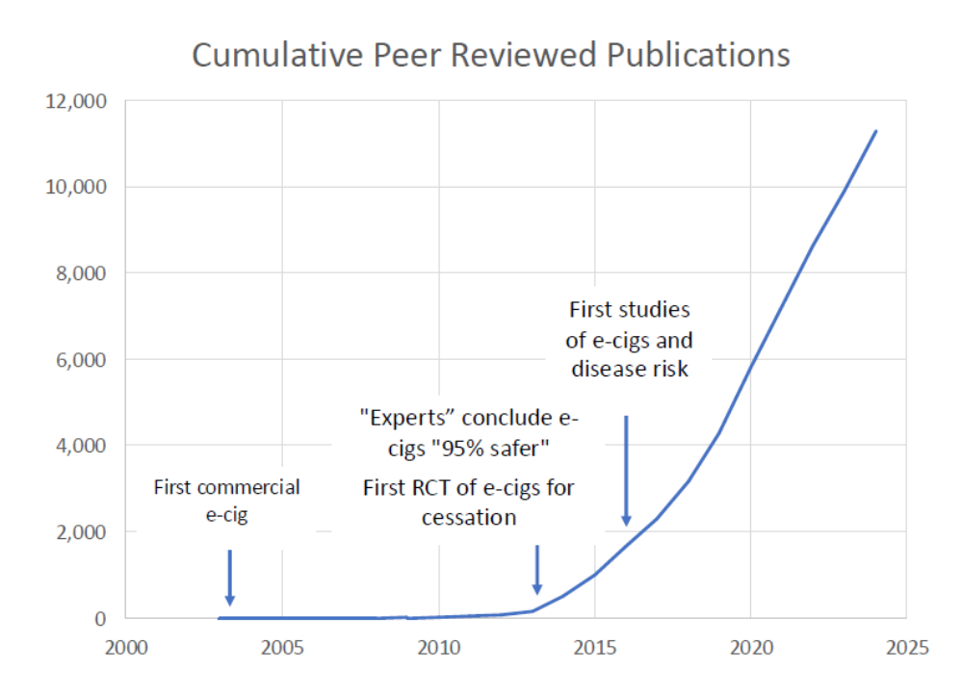
Das Argument der Branche für E-Zigaretten
Inhaliertes Nikotin ohne Verbrennung abgeben
  Also weniger giftige Verbrennungsprodukte
Menschen, die "komplett wechseln", besser dran
Notes:
Die Argumente der Tabakindustrie, dass E-Zigaretten den Schaden verringern, sind einfach: Sie erzeugen das Nikotin-Aerosol, das die Nutzer inhalieren, indem sie eine Flüssigkeit erhitzen, anstatt Tabak zu verbrennen, sodass die Nutzer nicht vielen giftigen Verbrennungsprodukten ausgesetzt sind und Menschen, die komplett von E-Zigaretten umsteigen, besser dran sind. Dies ist ein plausibles Argument ohne direkte wissenschaftliche Belege für die Krankheitsrisiken von E-Zigaretten.
Im Gegensatz zu der ersten Kommerzialisierung von E-Zigaretten gibt es heute eine umfangreiche wissenschaftliche Literatur zu E-Zigaretten.

Slide 3
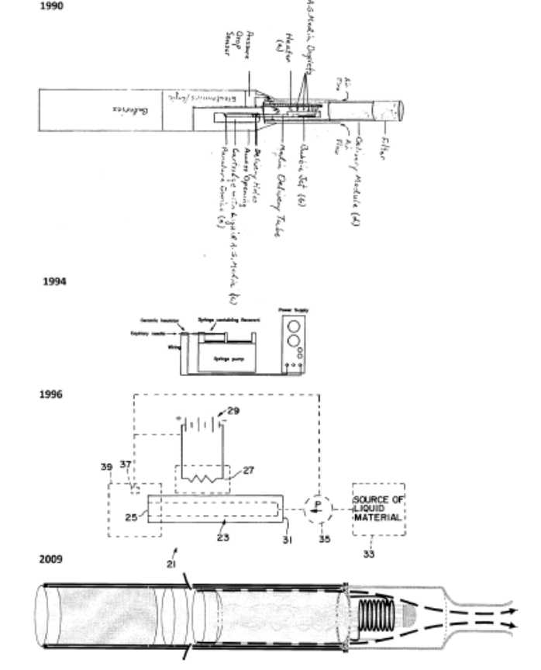

Mythos: E-Zigaretten wurden zum Rauchentwöhnen entwickelt
Viele denken, E-Zigaretten wurden in China entwickelt, um Menschen beim Aufhören mit dem Rauchen zu helfen
Realität: E-Zigaretten, die in den 1990er Jahren von Philip Morris entwickelt wurden, um Kunden zu binden
Dutra et al. Tob Control. 2017; doi: 10.1136/tobaccocontrol-2016-053406
Notes:
Die meisten Menschen glauben, dass E-Zigaretten 2003 in China als Hilfsmittel zur Raucherentwöhnung entwickelt wurden.
Tatsächlich hatte Philip Morris Mitte der 1990er Jahre eine E-Zigarette entwickelt und patentiert. (Sie brachten sie nicht auf den Markt, weil sie befürchteten, dies könnte die FDA-Regulierung von Zigaretten als Arzneimittelabgabegeräte unterstützen.)
Sie entwickelten E-Zigaretten nicht als Hilfsmittel zum Aufhören oder zur Schadensminderung, sondern um gesundheitsbewusste Raucher zu halten, die aufhörten.
Die QR-Codes auf dieser Folie und anderen Linken zu den Papieren.
Link zum Papier: https://pubmed.ncbi.nlm.nih.gov/27852893/

Slide 4
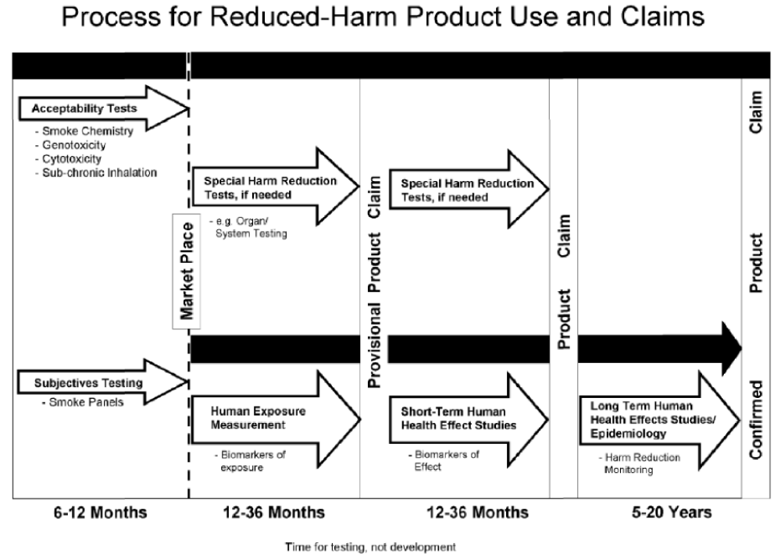


Philip Morris empfohlen
Philip Morris. Fig 1-Reduced_Risk Product Usage 41.Ppt. 20 Jan 2004.. https://idl.ucsf.edu/docs/jlmc0180
Discussed in Tan et al. PLoS Med 2013; 10(5): e1001450. doi:10.1371/journal.pmed.1001450
Notes:
Während Befürworter von E-Zigaretten weiterhin Behauptungen über reduzierte Schäden auf indirekten Beweisen für eine geringere Exposition gegenüber einigen Verbrennungsprodukten aufstellen, empfahl Philip Morris 2004, dass nach fünf Jahren auf dem Markt direkte Krankheitsbelege aus epidemiologischen Studien der angemessene Beleg seien.
Link zum Dokument von Philip Morris: https://idl.ucsf.edu/docs/jlmc0180
Link zu dem Artikel von Tan et al.: https://pubmed.ncbi.nlm.nih.gov/23723740/

Slide 5
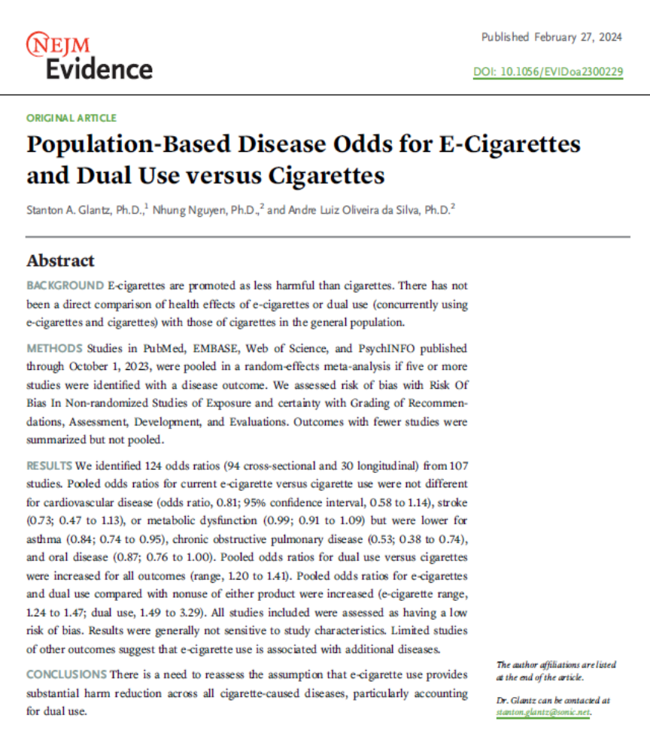

Epi shows: Ecig risks close to cigs
107 population studies
No detectable difference
  Cardiovascular disease
  Stroke
  Metabolic dysfunction
(Slightly) lower risk
  Asthma
  COPD
  Oral disease
Notes:
By October 2023 there were 107 such epidemiological studies. Overall, they showed similar risks to cigarettes for some diseases and, while lower than cigarettes, substantial disease risks for others.
Link to paper: https://pubmed.ncbi.nlm.nih.gov/38411454/

Slide 6
Doppelnutzung ist immer riskanter
Dual-Use Common
Berücksichtigung von Dual-Use-→
  Höheres Risiko für den durchschnittlichen Nutzer
  Sogar bei Atemwegs- und Munderkrankungen
Glantz et al. NEJM Evid. 2024;3(3):EVIDoa2300229. doi:10.1056/EVIDoa2300229
Notes:
The epidemiology also shows that dual use (using both e-cigarettes and cigarettes) is risker than just smoking. This is important because many adult e-cigarette users continue to smoke cigarettes.
Link to paper: https://pubmed.ncbi.nlm.nih.gov/38411454/

Slide 7

Einstellung: RCTs
Klinische Supervision
  In der Regel kombiniert mit Beratung
  Besser als NRT
Aber für jeden "Switcher" 1.9-3.7 Dual-User
  Nicht typischerweise gemeldet
Deshalb nahm der Schaden zu
Lindson et al. Cochrane Database Syst Rev. 2024; doi:10.1002/14651858.CD010216.pub8
Notes:
Befürworter von E-Zigaretten verweisen zudem wiederholt auf Cochrane-Übersichten zu randomisierten kontrollierten Studien, die zeigen, dass das Angebot kostenloser E-Zigaretten (meist in Kombination mit Beratung zur Raucherentwöhnung) mit dem Aufhören zusammenhängt. Ein Blick auf die einzelnen Studien zeigt jedoch, dass für jeden Raucher, der mit dem Rauchen aufhört, 1,9–3,7 zu Doppelkonsumenten werden, was den Gesamtschaden eher erhöht als verringert.
Link zum Papier: https://www.cochranelibrary.com/cdsr/doi/10.1002/14651858.CD010216.pub8/information

Slide 8

Beendigung: Reale Welt
Es gibt keinen Zusammenhang mit dem Aufhören mit Zigaretten
Wang et al. Am J Public Health. 2021; doi:10.2105/AJPH.2020.305999
Notes:
Und in der realen Welt sind Raucher, die E-Zigaretten benutzen, im Durchschnitt nicht wahrscheinlicher mit dem Rauchen aufgehört zu haben als Raucher, die keine E-Zigaretten benutzten.
Link zum Papier: https://pubmed.ncbi.nlm.nih.gov/33351653/

Slide 9
Das Fazit:
Für viele Krankheiten sind E-Zigaretten so schädlich wie Rauchen
  Doppelnutzung ist schlimmer als nur Rauchen
Lass die Leute weiter rauchen und fördern Sie den doppelten Nutzen
  Warum die Industrie sie überhaupt entwickelt hat
E-Zigaretten verstärken den Schaden bei Erwachsenen, nicht verringern sie
Notes:
Diese beiden Fakten zeigen, dass E-Zigaretten selbst auf individueller Ebene den Schaden steigern statt verringern.

Slide 10
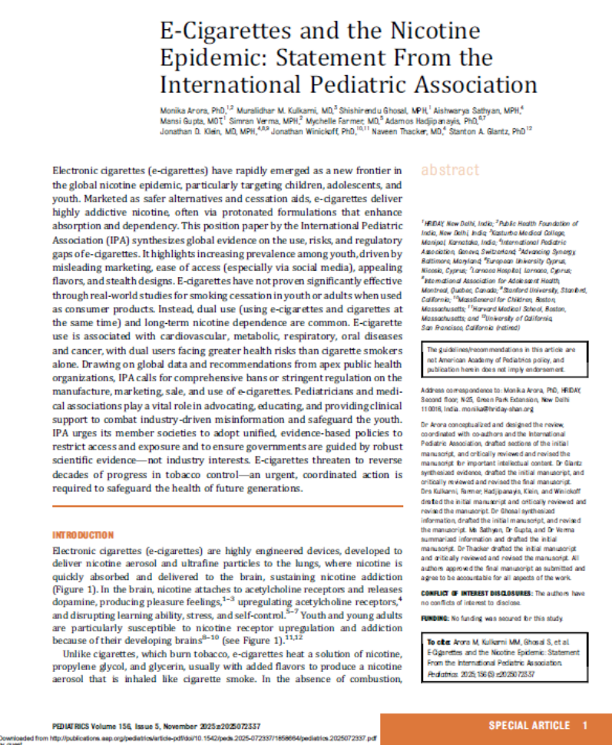

10. Oktober 2025
"Im Gegensatz zu den anfänglichen Hoffnungen und Annahmen sind E-Zigaretten keine effektive Strategie zur Schadensminderung für Erwachsene und stellen ein ernsthaftes Risiko für nikotinnaive Jugendliche dar."
Arora et al, Pediatrics 2025 Oct 10:e2025072337
Notes:
Im Oktober 2025 veröffentlichte die International Pediatrics Association eine Stellungnahme, die die Belege zusammenfasst, dass E-Zigaretten keine wirksame Strategie zur Schadensminderung für Erwachsene darstellen.
Darüber hinaus bergen sie erhebliche Risiken für Jugendliche.
Dieser Bericht wurde von einem internationalen Komitee erstellt, vom IPA-Exekutivausschuss unterstützt und nach einer unabhängigen Peer-Review in Pediatrics veröffentlicht.
Link zum Papier: https://pubmed.ncbi.nlm.nih.gov/41067726/

Slide 11
Auswirkungen für politische Entscheidungsträger
Denn E-Zigaretten sind selbst für erwachsene Raucher keine wirksame Strategie zur Schadensminderung ...
Es gibt keinen Grund, E-Zigaretten oder Schadensminimierung in Gesetzen oder Vorschriften einzubeziehen
  Einschließlich FCTC-Richtlinien
Notes:
Die Folgen: Politische Entscheidungsträger sollten die Bemühungen der Tabakindustrie ablehnen, die Vermarktung von E-Zigaretten in die Tabakkontrollpolitik zu integrieren.

